Slide 1
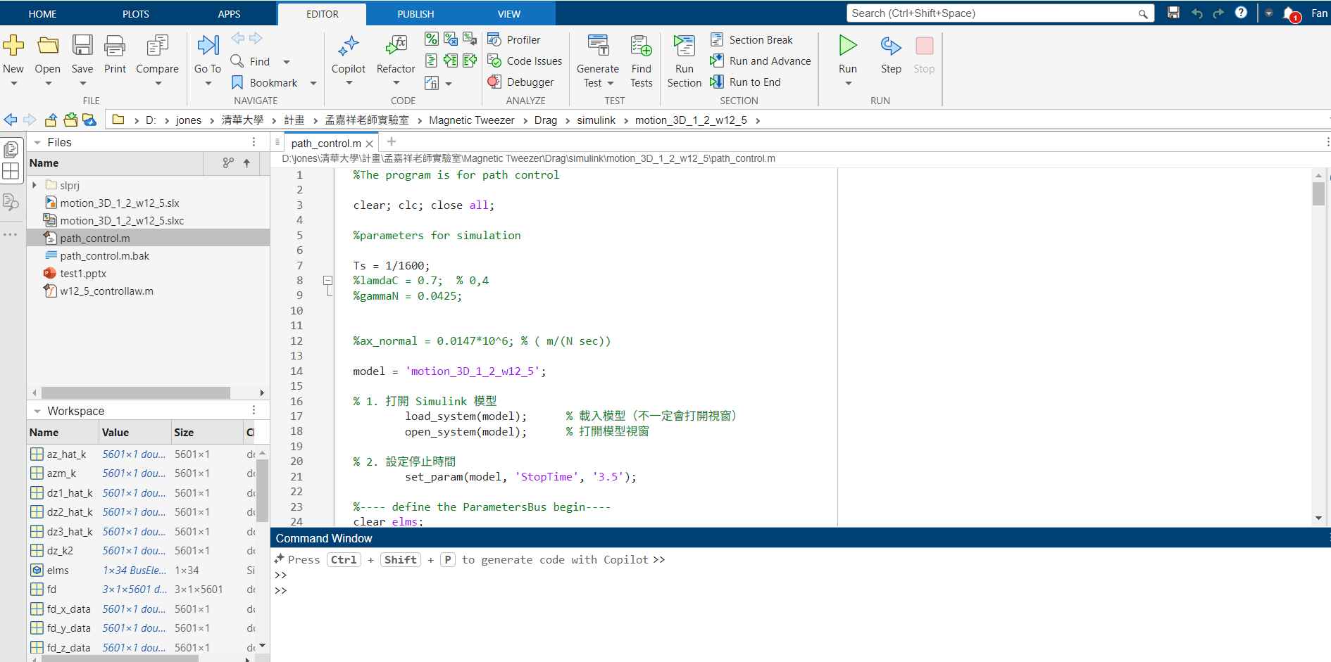
程式執行步驟 :
3. 執行
1. 選擇程式所在目錄
2. 點開path_control.m,
顯示如右側
模擬時間長度

Slide 2
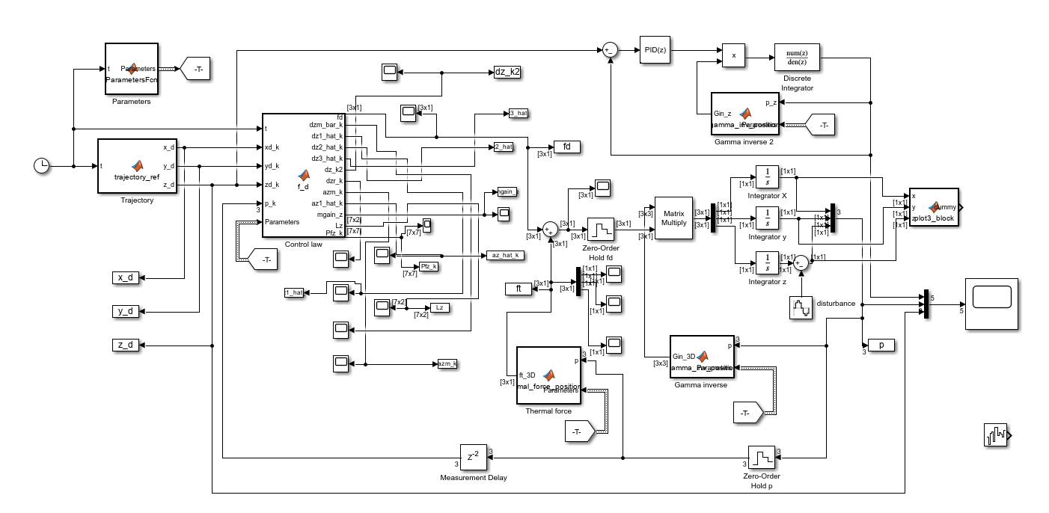
參數設定block
軌跡選定block
Control law block

Slide 3
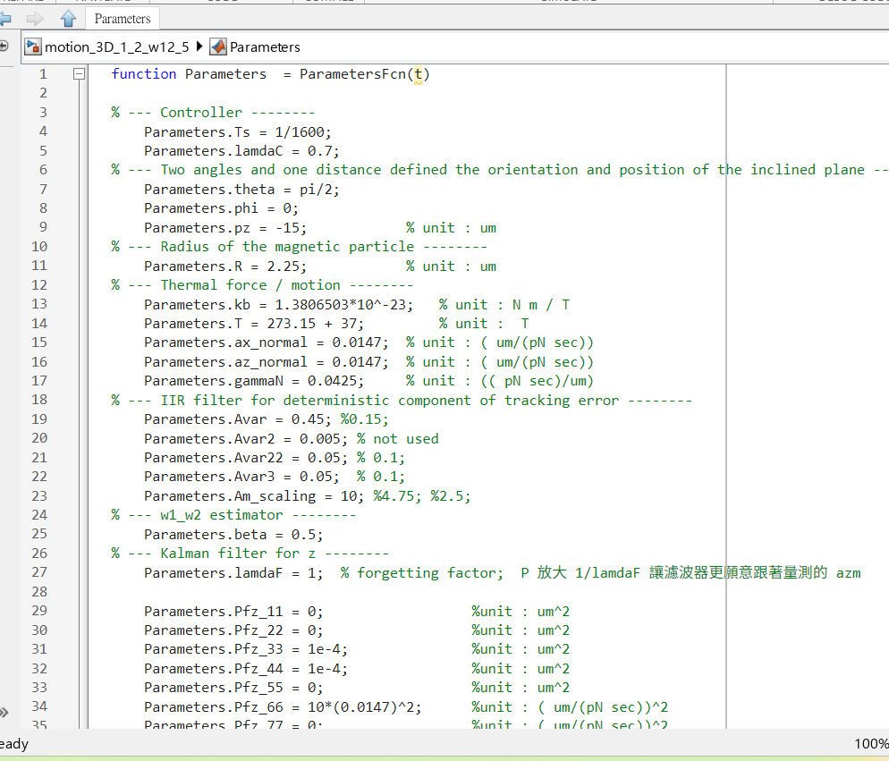
參數設定

Slide 4
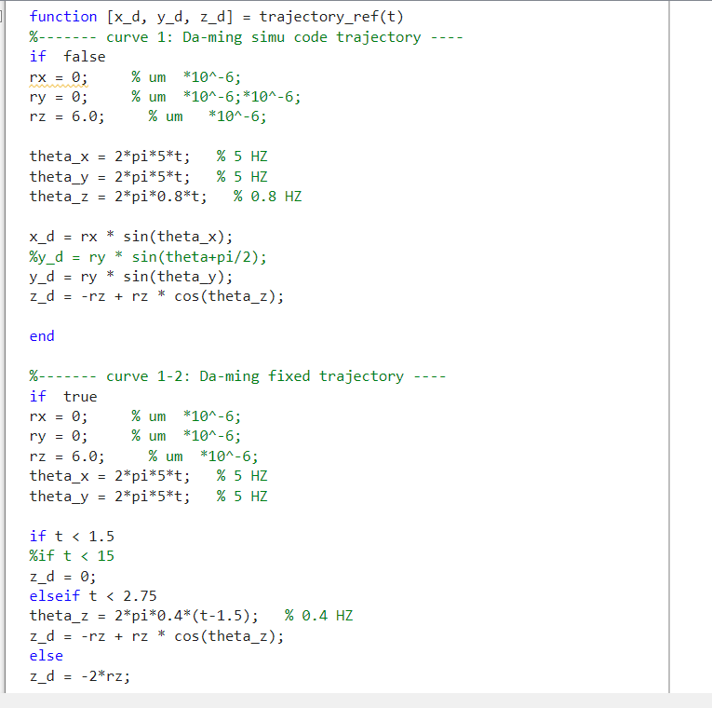
軌跡選定
false : 曲線 1 關閉
true :曲線 2 開啟
曲線 1
曲線 2

Slide 5
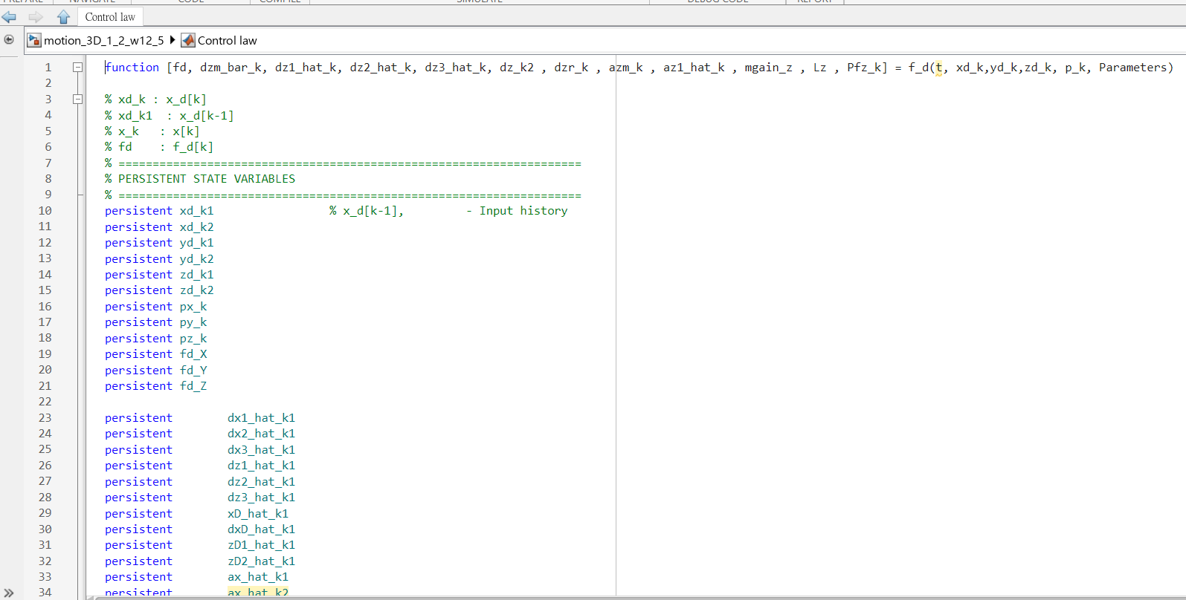
Control law

Slide 6
3D_1_2_w12_2 : seven state model (2 measurement delay )
Kalman filter parameter :
Pfz_k1 = diag([0, 0, 1e-4, 1e-4, 0, 10*(0.0147)^2, 0]);
r11 = (az1_hat_k1*10^6)*4*kb*T*(10^12)*10^0;
r22 =(10^-1*az1_hat_k1)^2;
q11 = 0;
q22 = 0;
q33 = (az1_hat_k1*10^6)*4*kb*T*(10^12)*10^4;
q44 = (az1_hat_k1*10^6)*4*kb*T*(10^12)* 10^2;
q55 =0;
q66 = 8*10^-5 * r22;
q77 = 0;
IIR filter :
Avar = 0.45;
Avar2 = 0.005;(No used)
Avar22 = 0.05;
Avar3 = 0.05;
Controller :
lamdaC = 0.7

Slide 7
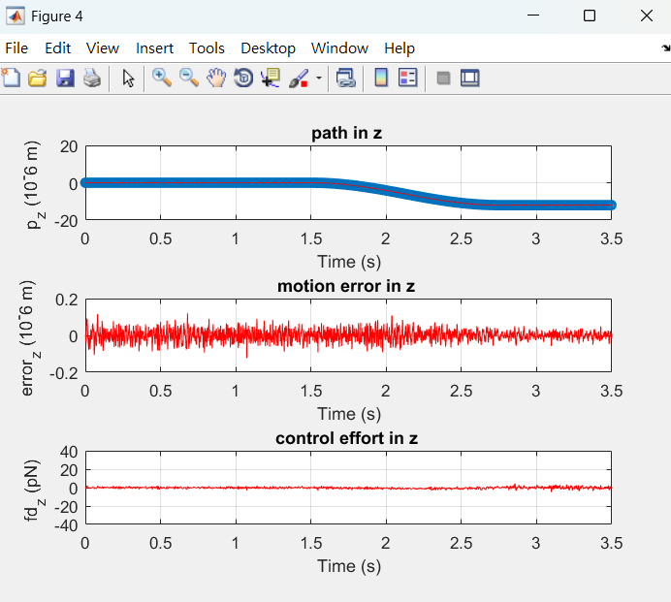
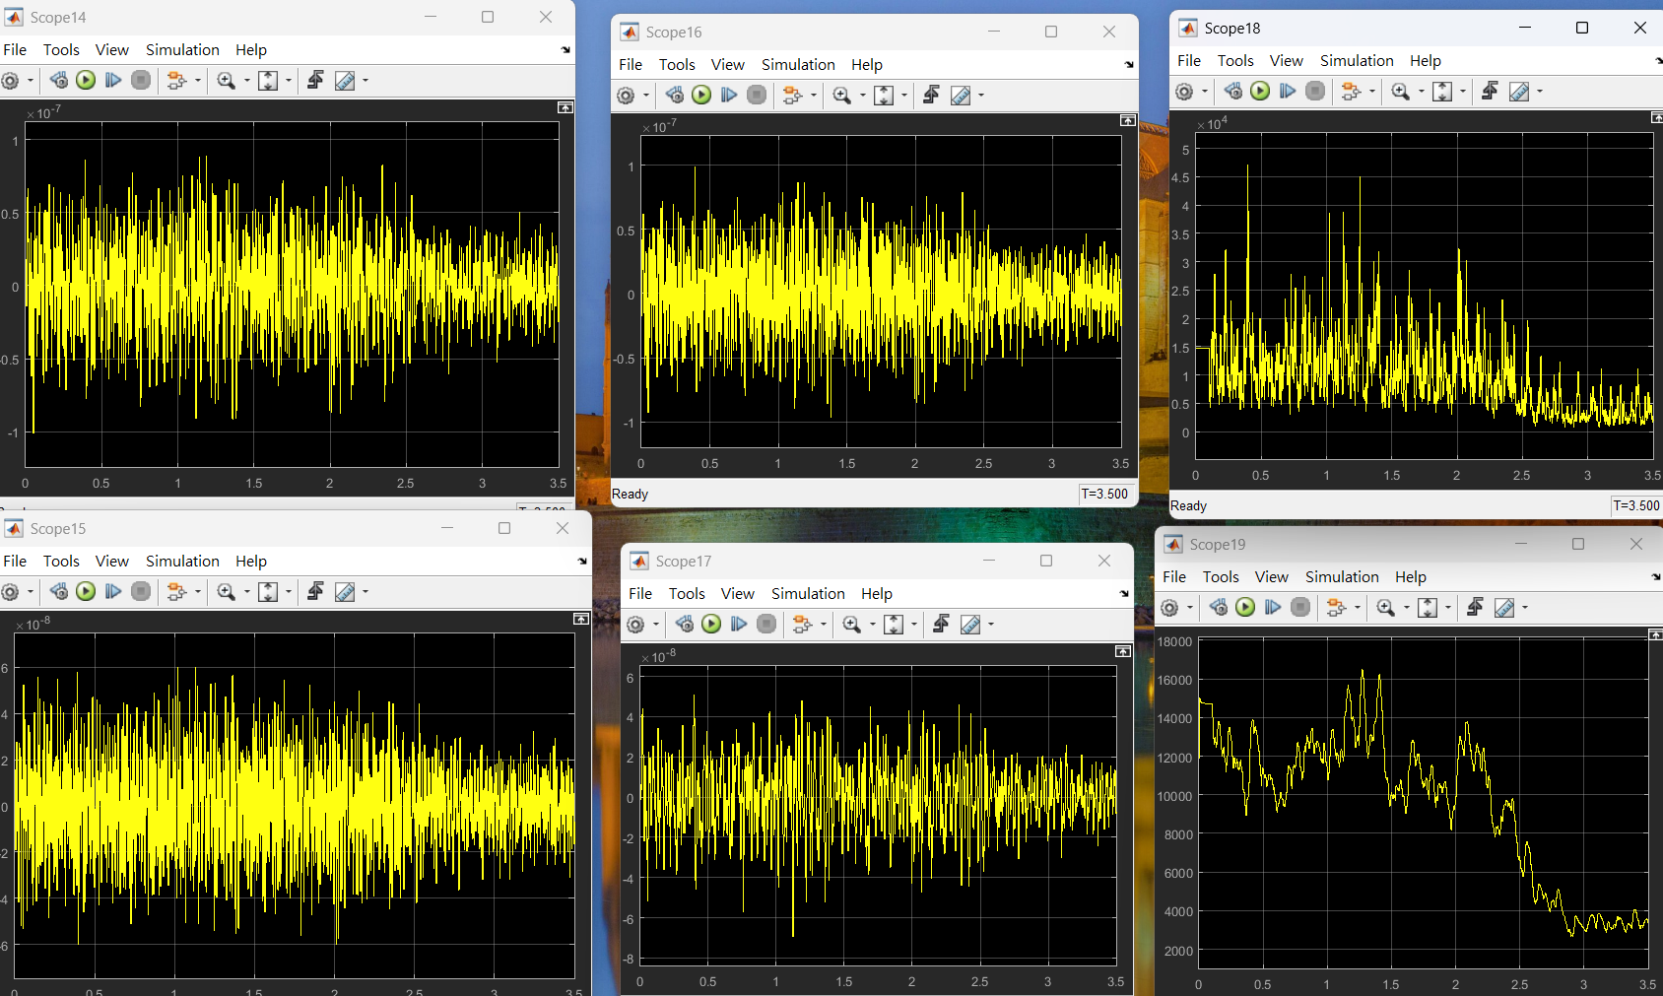
Case 1:
dzm
dz1_hat
azm
dzr
dzm_bar
azm_hat

Slide 8
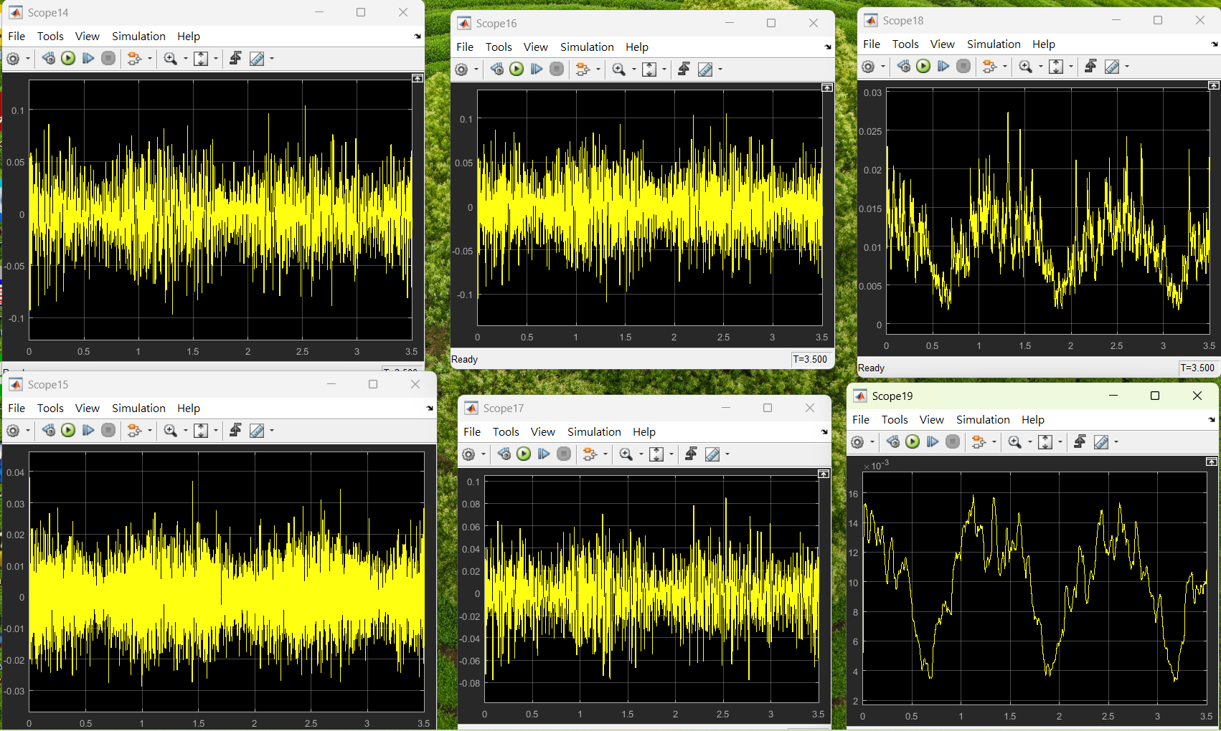
Case 1:
dzm
dz1_hat
azm
dzr
azm_hat
dzm_bar

Slide 9
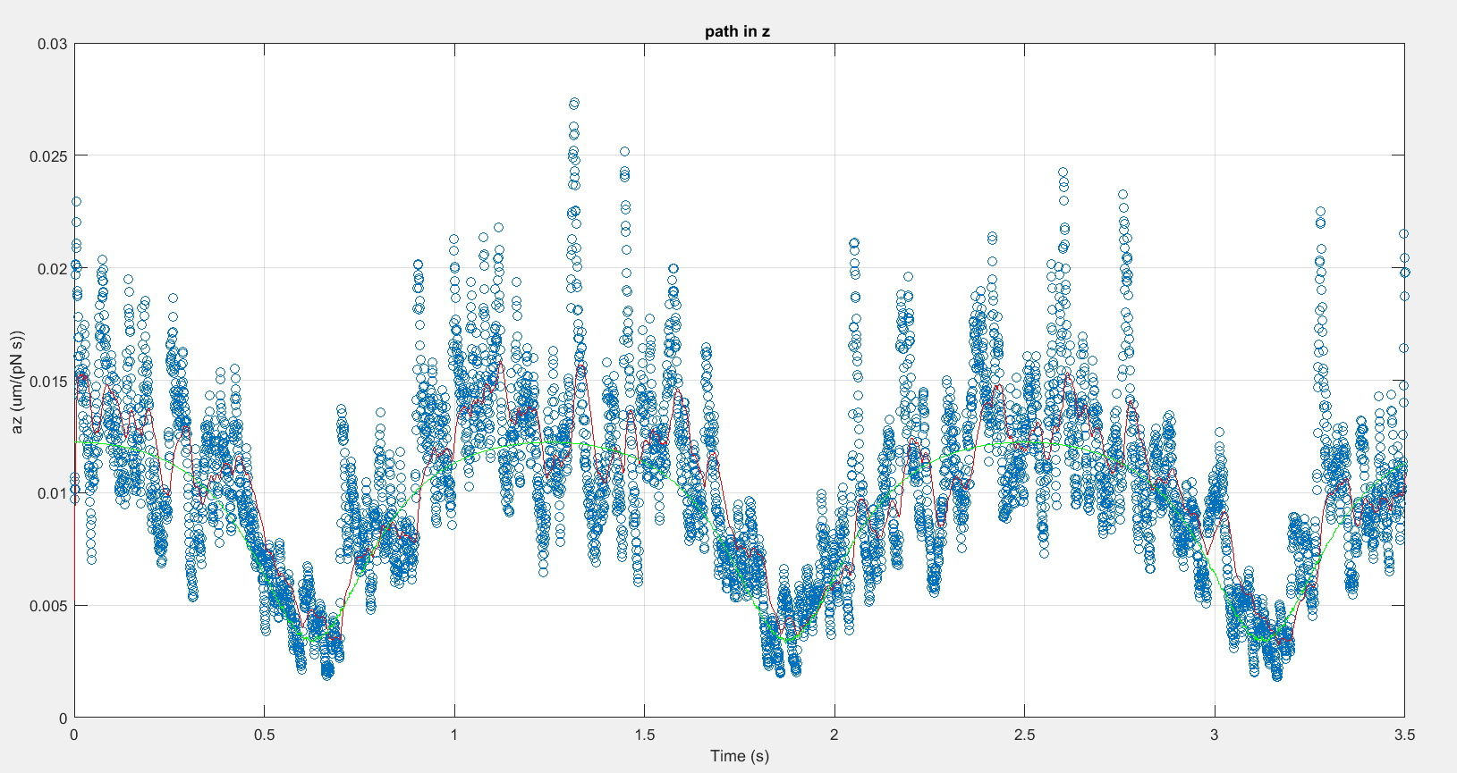

Slide 10
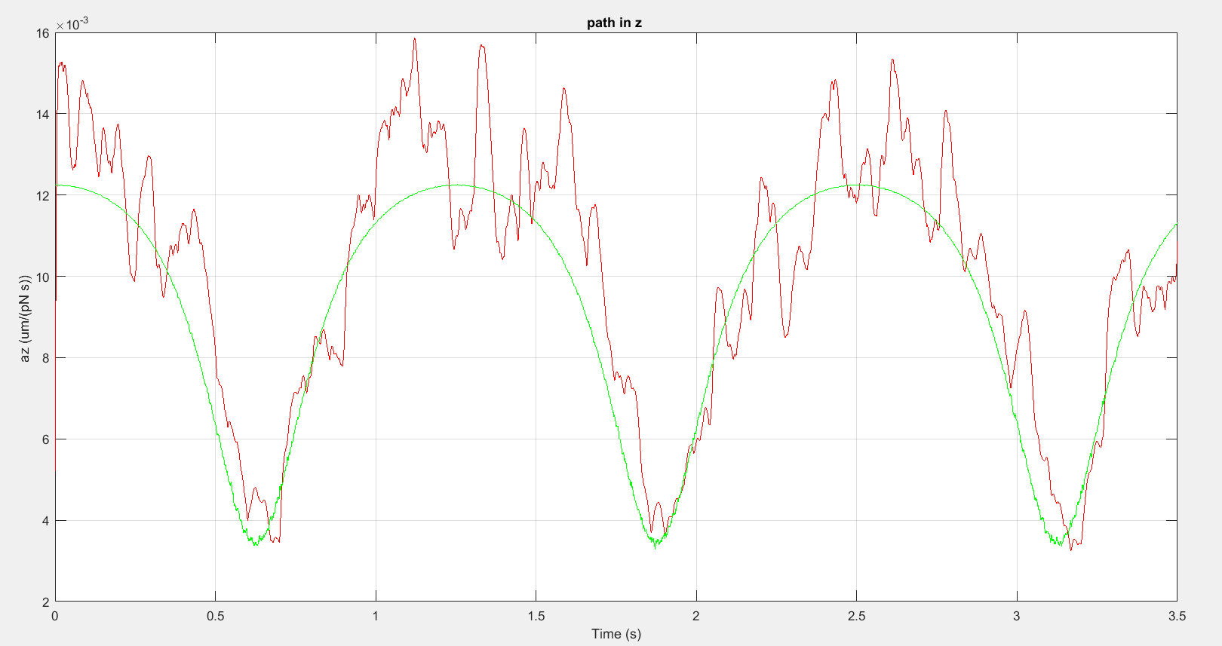

Slide 11
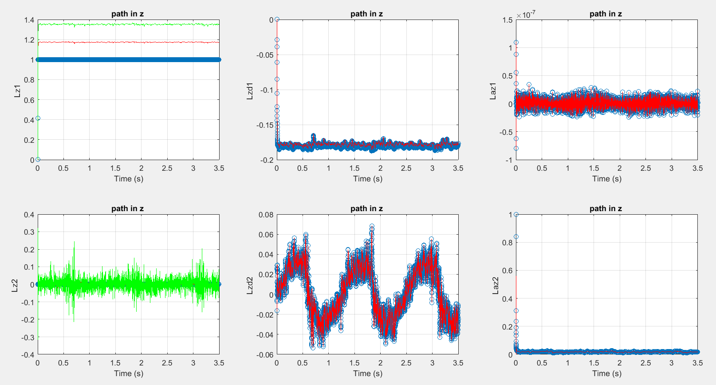

Slide 12
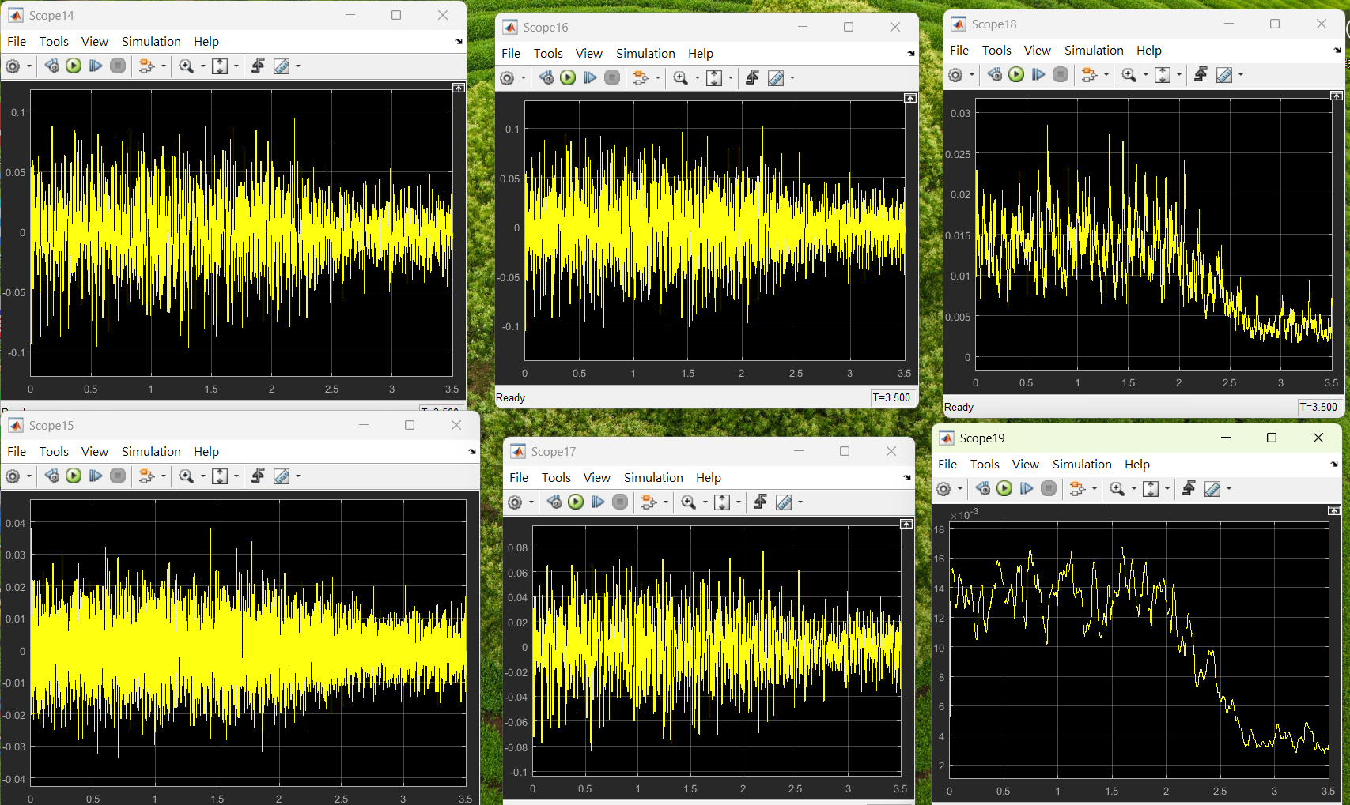
Case 2:
dzm
dz1_hat
azm
dzr
azm_hat
dzm_bar

Slide 13
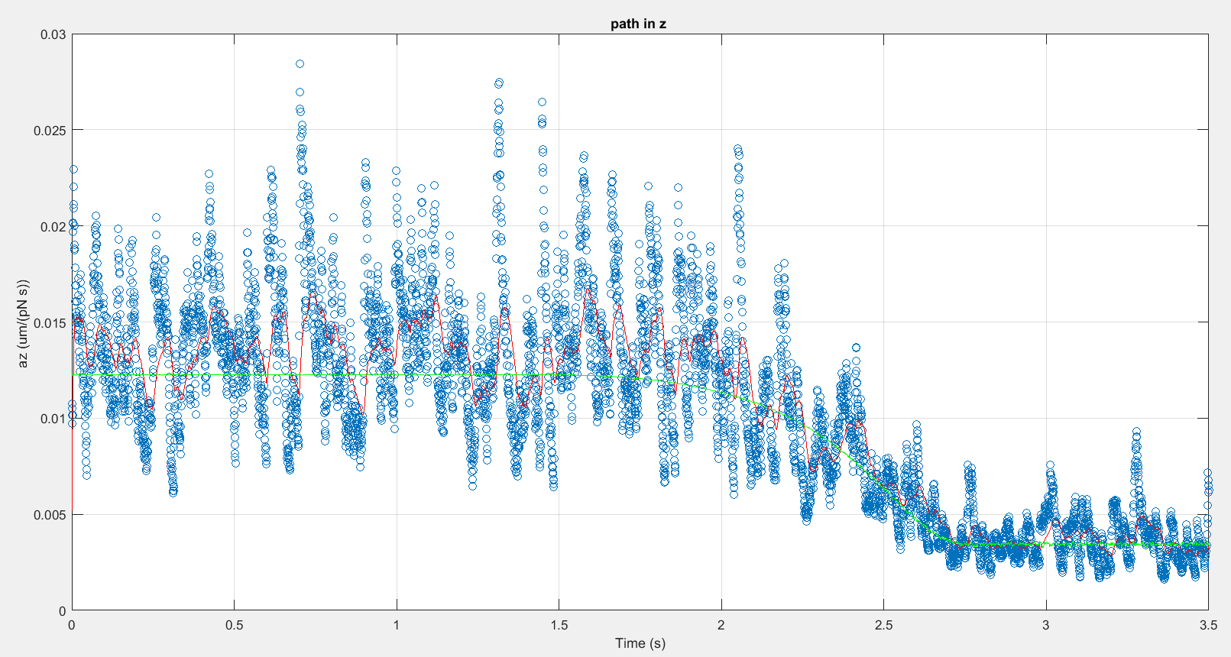

Slide 14
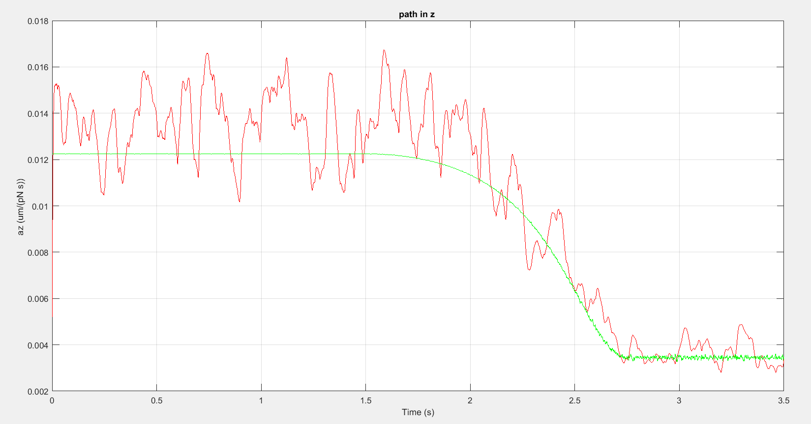

Slide 15
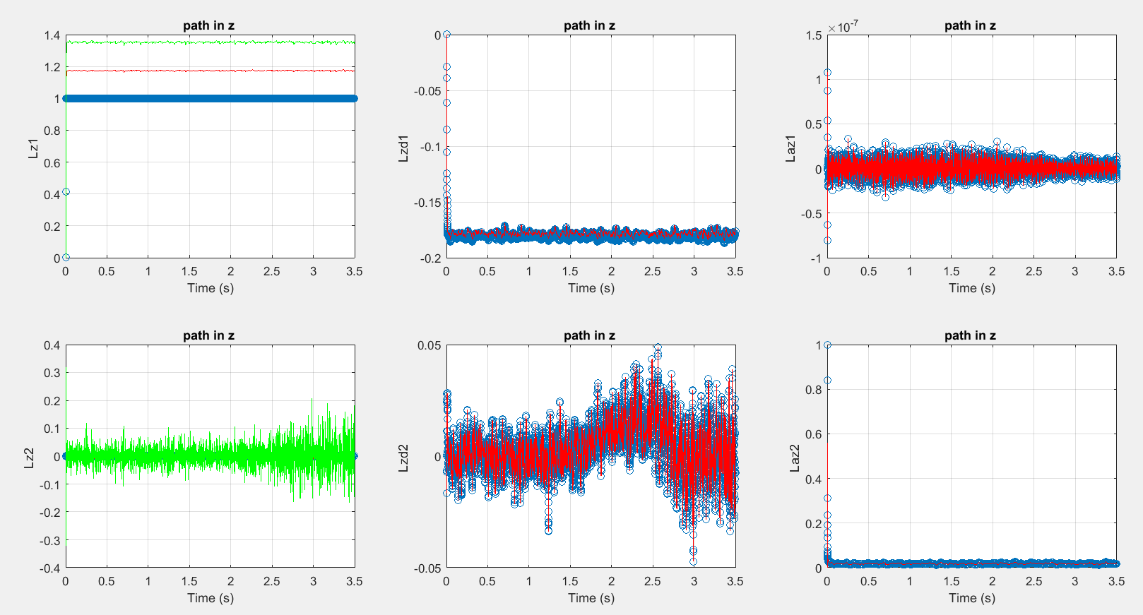

Slide 16
Case 1:
Case 2:

